Slide 1
AxxesJS How to write your own FE framework

Slide 2

Pieter-Jan

Slide 3

Rutger

Slide 4
Agenda
Intro
Components + Templating
Life Cycle Methods
Change Detection
State Management
Routing
If there is time, extra’s

Slide 5
Aanpak
How do React and Angular handle it?
How will we handle it?
Exercises
Breaks 🍫

Slide 6
Onze setup
Object oriented
Mix of frameworks
Goal is to learn, not to be performant or complete

Slide 7

Disclaimer

Slide 8
Component
Class or function that contains:
Template
Fields/data
Functions

Slide 9
Component - AxxesJS
Render function 🪄
Component has it’s own node element
Node get’s appened to ‘parent’ element

Slide 10
Exercise 1
Rendering a component without data
https://github.com/rvda/axxesjs-workshop
-> src/exercises/exercises.md

Slide 11
Templating - React
JavaScript XML (JSX)
~ HTML

Slide 12
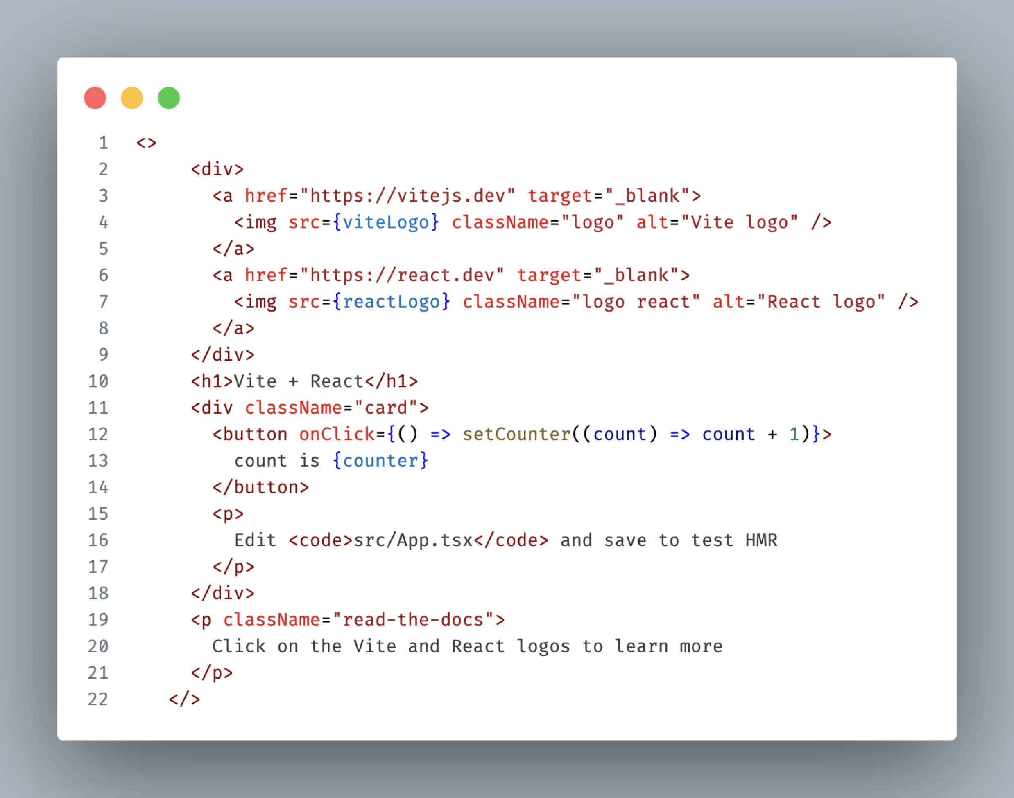

Slide 13
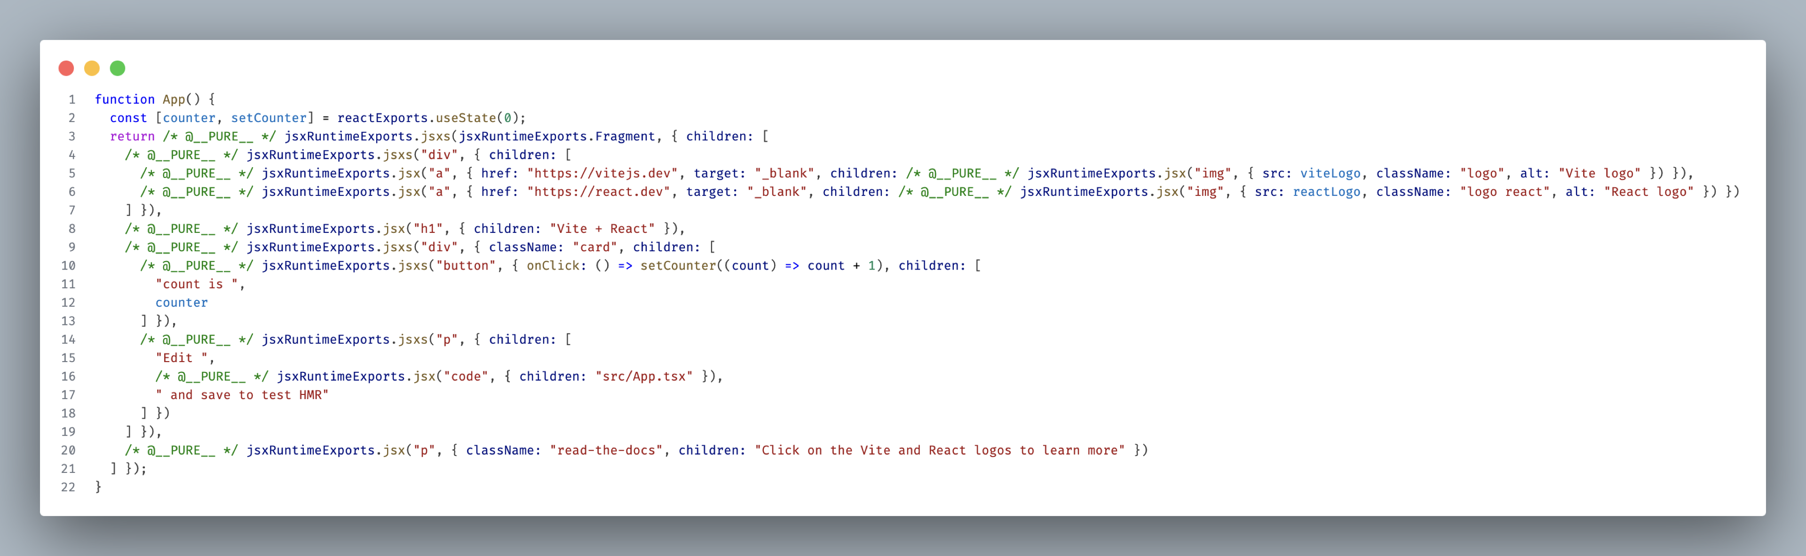

Slide 14
Templating - React
So no JSX

Slide 15
Templating - React
Shadow DOM

Slide 16

Templating - React
Shadow DOM

Slide 17
Templating - React
“Stel je voor dat Robo-Buddy een speciale doos heeft waarin hij zijn geheimen bewaart. Deze doos heet de "Shadow DOM." Het is een beetje zoals een geheime schatkist waarin hij zijn spullen verstopt.
Robo-Buddy heeft allerlei knoppen, lichten en informatie die andere mensen kunnen zien en gebruiken. Maar soms wil hij bepaalde dingen geheim houden, zoals zijn coole dansmoves of zijn favoriete recept voor robotkoekjes. Dus stopt hij die geheime dingen in zijn schaduwkist, de Shadow DOM.
Andere mensen kunnen de buitenkant van Robo-Buddy zien, maar ze kunnen niet zomaar in zijn schaduwkist kijken. Alleen Robo-Buddy kan erbij en de geheime dingen eruit halen wanneer hij dat wil. Dit helpt hem om dingen netjes en georganiseerd te houden.
Dus, Shadow DOM in programmeren is als de geheime schatkist van Robo-Buddy waarin hij zijn privé-informatie verstopt, zodat andere mensen er niet zomaar bij kunnen. Het helpt om dingen geordend te houden en geheimen te bewaren!”

Slide 18
Templating - Angular
HTML, but…
…Parsed by Angular to process fields, props, for-loops etc…
Parsed HTML is what is rendered

Slide 19
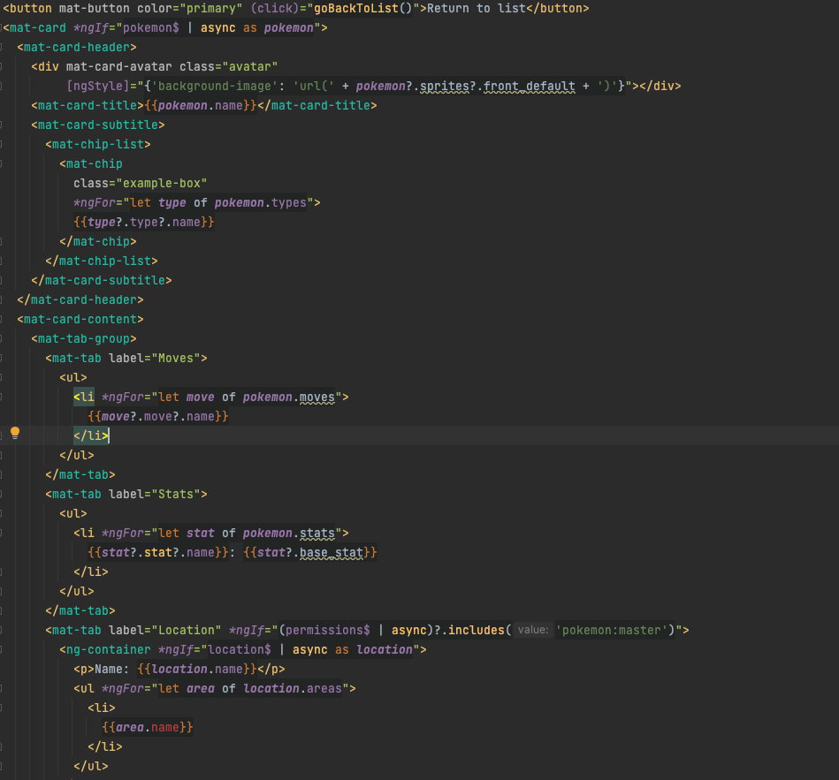

Slide 20
Templating - AxxesJS
~ The Angular way
Template string inside of component
Component has own node Element (as seen in Exercise 1). This could be considered the shadow DOM
Put processed template in node Element html

Slide 21
Templating - Exercises
Exercise 2: Render html template
Exercise 3: Render a component variable in the template
Exercise 4: Render for loop
Exercise 5: Render if statement
Exercise 6: Render child component
Extra’s: props, click events, …

Slide 22
Lifecycle methods
≠ phases of a component
Milestones reached by the component in its existence
Initialization of a component
Component is added to the DOM
Component is updated
Component will be removed
…

Slide 23
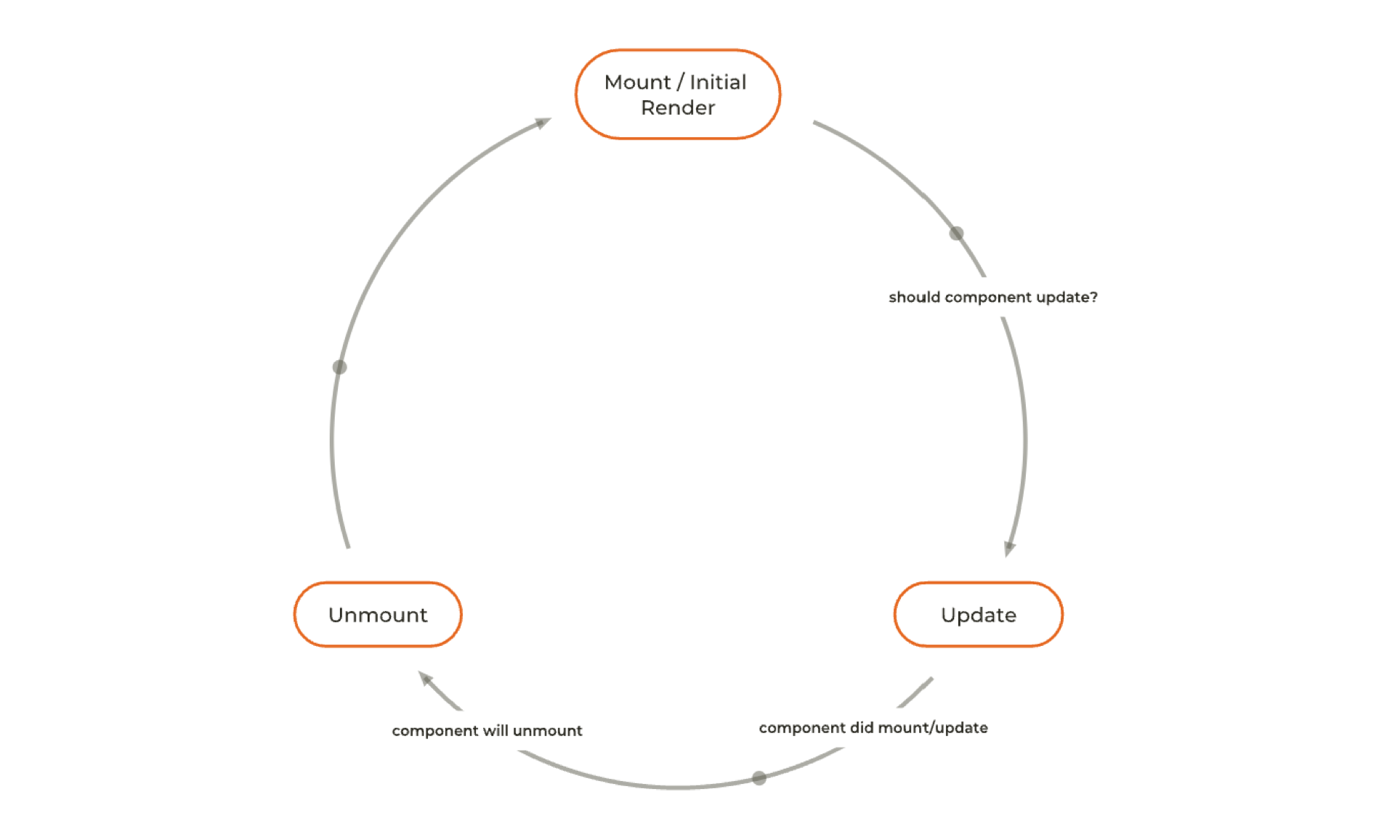
Lifecycle methods - React
3 major phases
Mount
Update
Unmount
Interaction between UI and code

Slide 24
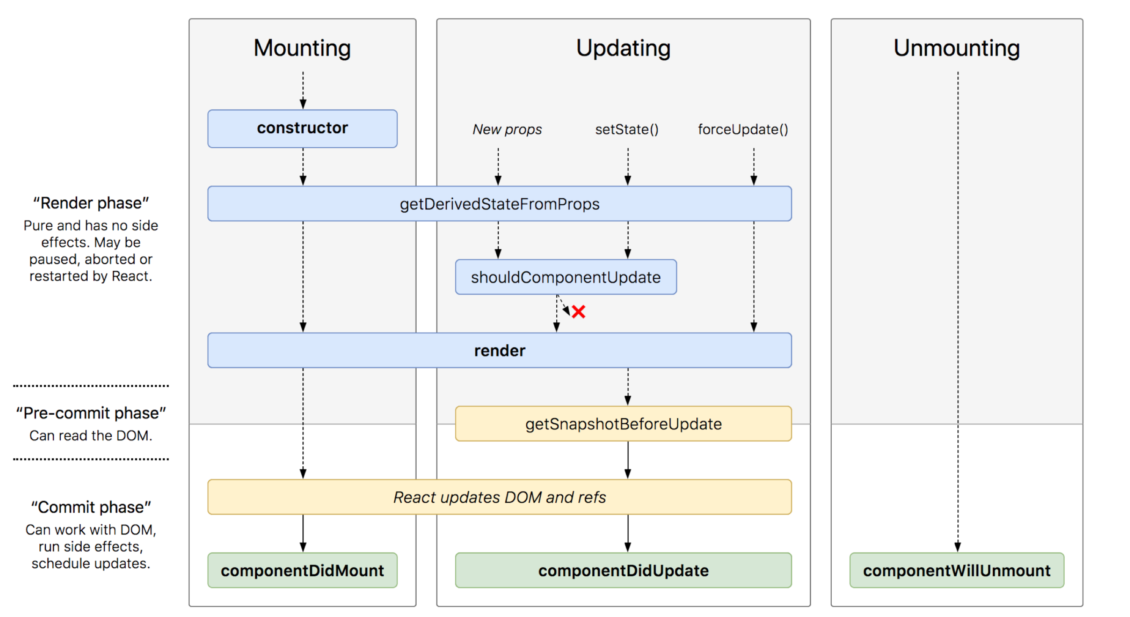
Lifecycle methods - React

Slide 25
Lifecycle methods - Angular
ngOnChanges: Called before ngOnInit() and whenever one or more input properties of the component change. It receives a SimpleChanges object that contains the previous and current values of the input properties.
ngOnInit: Called once, after the first ngOnChanges(). It's primarily used to initialize the component and set up component-level properties. In many cases, it's where developers place logic to retrieve data for the component.
ngDoCheck: Called during every change detection run, after ngOnChanges() and ngOnInit(). If you need to implement custom change detection, this is a good place to do it.
ngAfterContentInit: Called once after the first ngDoCheck(). It's invoked after Angular projects external content into the component's view (using <ng-content>).

Slide 26
Lifecycle methods - Angular
ngAfterContentChecked: Called after ngAfterContentInit() and every subsequent ngDoCheck(). It's invoked after Angular checks the content projected into the component.
ngAfterViewInit: Called once after the first ngAfterContentChecked(). It's invoked after Angular initializes the component's views and child views.
ngAfterViewChecked: Called after ngAfterViewInit() and every subsequent ngAfterContentChecked(). It's invoked after Angular checks the component's views and child views.
ngOnDestroy: Called just before Angular destroys the directive or component. It's the place to perform any needed cleanup, such as unsubscribing from observables or detaching event handlers.

Slide 27
Lifecycle methods - AxxesJS
beforeRender: when component is initialized
afterRender: when component is added to DOM
onUpdate: when change detection happens. (We will get this one for free in the next chapter)
onDestroy: when component will be unmounted. We will not do this one because a component can be unmounted in many different ways and places, which we don’t have yet

Slide 28
Lifecycle methods – Exercise 7
Add the beforeRender and afterRender functions in the correct place
Don’t forget to take care of your child components

Slide 29
Change Detection
The process to check if there are any changes in the state and to check if the DOM needs to be updated

Slide 30
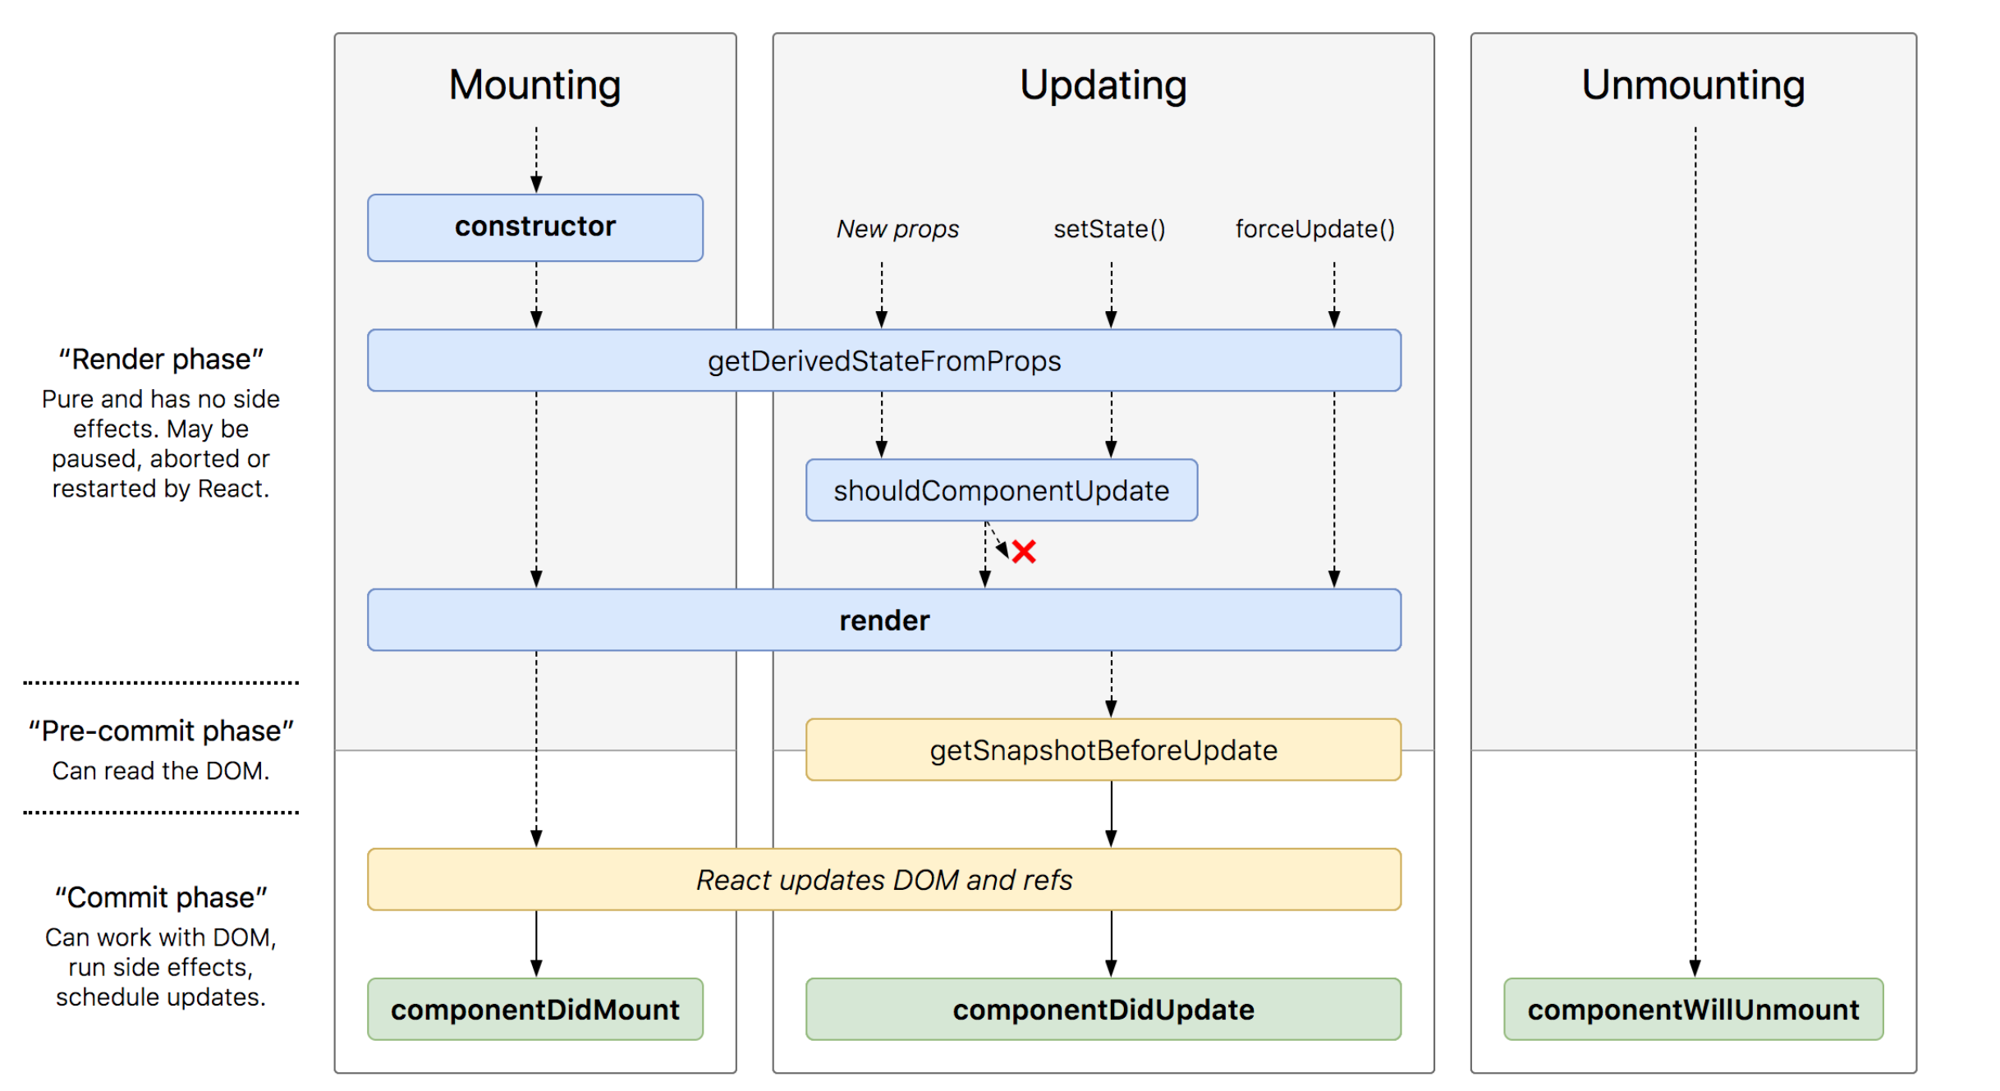
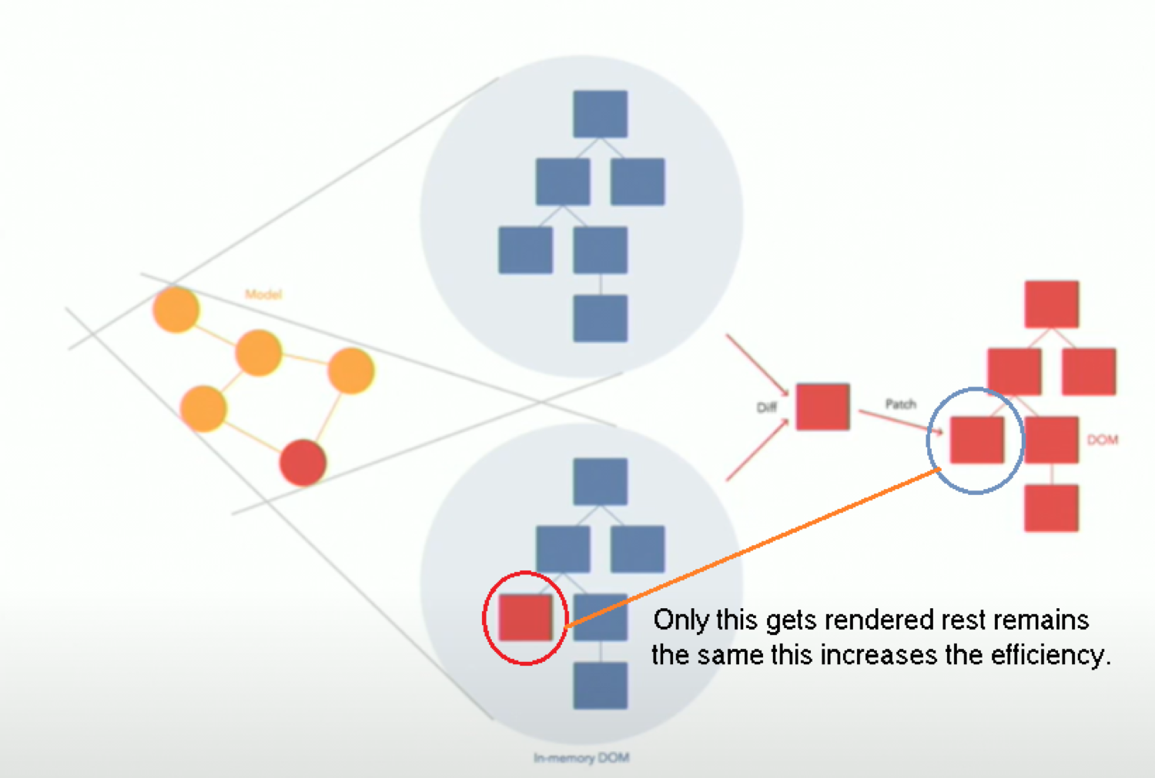
Change Detection - React
Virtual DOM to real DOM

Slide 31
Change Detection - Angular
Zone.js: Library to monkey-patch asynchronous events in the browser (DOM events, HTTP requests, timers, …) After every async operation => Change Detection Cycle is run
Change Detection Cycle: Top-To-Bottom check if any properties have changed, if so, update the DOM accordingly
Check also happens with a timer

Slide 32
Change Detection - AxxesJS
A little bit different
For each component: if a change happens on a property, update the DOM for component and child components
Update complete node of component, not only changes (time constrains)

Slide 33
Change Detection - AxxesJS
But how? With the help of some pattern friends:
Decorator
Proxy
Reflection

Slide 34
Change Detection - AxxesJS
But how? With the help of some pattern friends:
Decorator
Proxy
Reflection

Slide 35
Decorator
“Stel je voor dat Robo-Buddy een robot is die zichzelf kan versieren met allerlei coole accessoires. Hij kan bijvoorbeeld stickers op zichzelf plakken, slingers om zijn armen hangen, en zelfs glitter op zijn lichaam strooien om er feestelijker uit te zien.
In programmeren is een "Decorator" een beetje zoals die versieringen voor Robo-Buddy. Het is een speciaal stukje code dat we aan een ander stukje code kunnen toevoegen om het mooier of handiger te maken, zonder het helemaal te veranderen.
Dus, stel je voor dat we een stukje code hebben dat een taart bakt. Met een Decorator kunnen we dat stukje code versieren, bijvoorbeeld door er glazuur aan toe te voegen, zodat het eruitziet en smaakt als een heerlijke taart met extra toppings.
Decorators in programmeren maken dingen mooier of voegen extra functionaliteit toe, net zoals de versieringen die Robo-Buddy op zichzelf aanbrengt om er feestelijker uit te zien! 🤖🎉✨”

Slide 36
Proxy
“Stel je voor dat Robo-Buddy een speciale assistent heeft die voor hem kan praten en handelen namens hem. Deze assistent heet de "Proxy."
De Proxy is als Robo-Buddy's vertegenwoordiger. Als iemand Robo-Buddy iets vraagt, kan de Proxy antwoorden en dingen voor hem doen. Maar de Proxy kan ook beslissen om bepaalde dingen tegen te houden of te veranderen voordat ze bij Robo-Buddy terechtkomen.
Het is een beetje zoals wanneer je ouders voor je praten en beslissen wat goed voor je is. De Proxy kan dingen regelen en zorgen dat Robo-Buddy veilig en goed functioneert.
Dus, in programmeren is een Proxy als een speciale assistent die namens een ander programma of object kan handelen. Het beschermt en beheert dingen voor dat programma, net zoals de Proxy voor Robo-Buddy doet! 🤖🤝👥”

Slide 37
Reflection
“Reflectie in programmeren is een beetje als magie voor de computer. Het is wanneer de computer naar zichzelf kan kijken en ontdekken wat voor dingen het kan doen. Denk eraan alsof je een toverstokje hebt en je kunt vragen stellen aan de computer over zichzelf.
Stel je voor dat je een super slimme robotvriend hebt genaamd Robo-Buddy. Robo-Buddy kan nadenken over zijn eigen hersenen en zien welke informatie erin zit. Hij kan vragen stellen zoals "Wat voor kleur ben ik?" en "Hoeveel vingers heb ik?" Dit is een beetje zoals wat reflectie voor een computer doet.
Wanneer we programmeren, kunnen we de computer vragen stellen over zichzelf, zoals "Wat voor soort gegevens heb je?" en "Kun je jezelf vertellen hoe je moet werken?" En dan kan de computer antwoorden en zichzelf aanpassen om betere dingen te doen.
Dus, reflectie in programmeren is als een tovertruc waarmee de computer naar zichzelf kan kijken en dingen kan ontdekken om slimmer en handiger te worden! Het is alsof de computer zijn eigen magische spiegel heeft om in te kijken. 🪄💻🔮”

Slide 38
Change Detection - AxxesJS
Decorator is added to component so it extends the component with a proxy
Proxy “overrides” setters for each property
Through reflection we can update the properties without specifically knowing which properties there are

Slide 39
Change Detection – Exercise 8
Update the ObservableComponent decorator so that it rerenders the component

Slide 40
State Management
Managing the state and data of the application
Can be shared across components

Slide 41
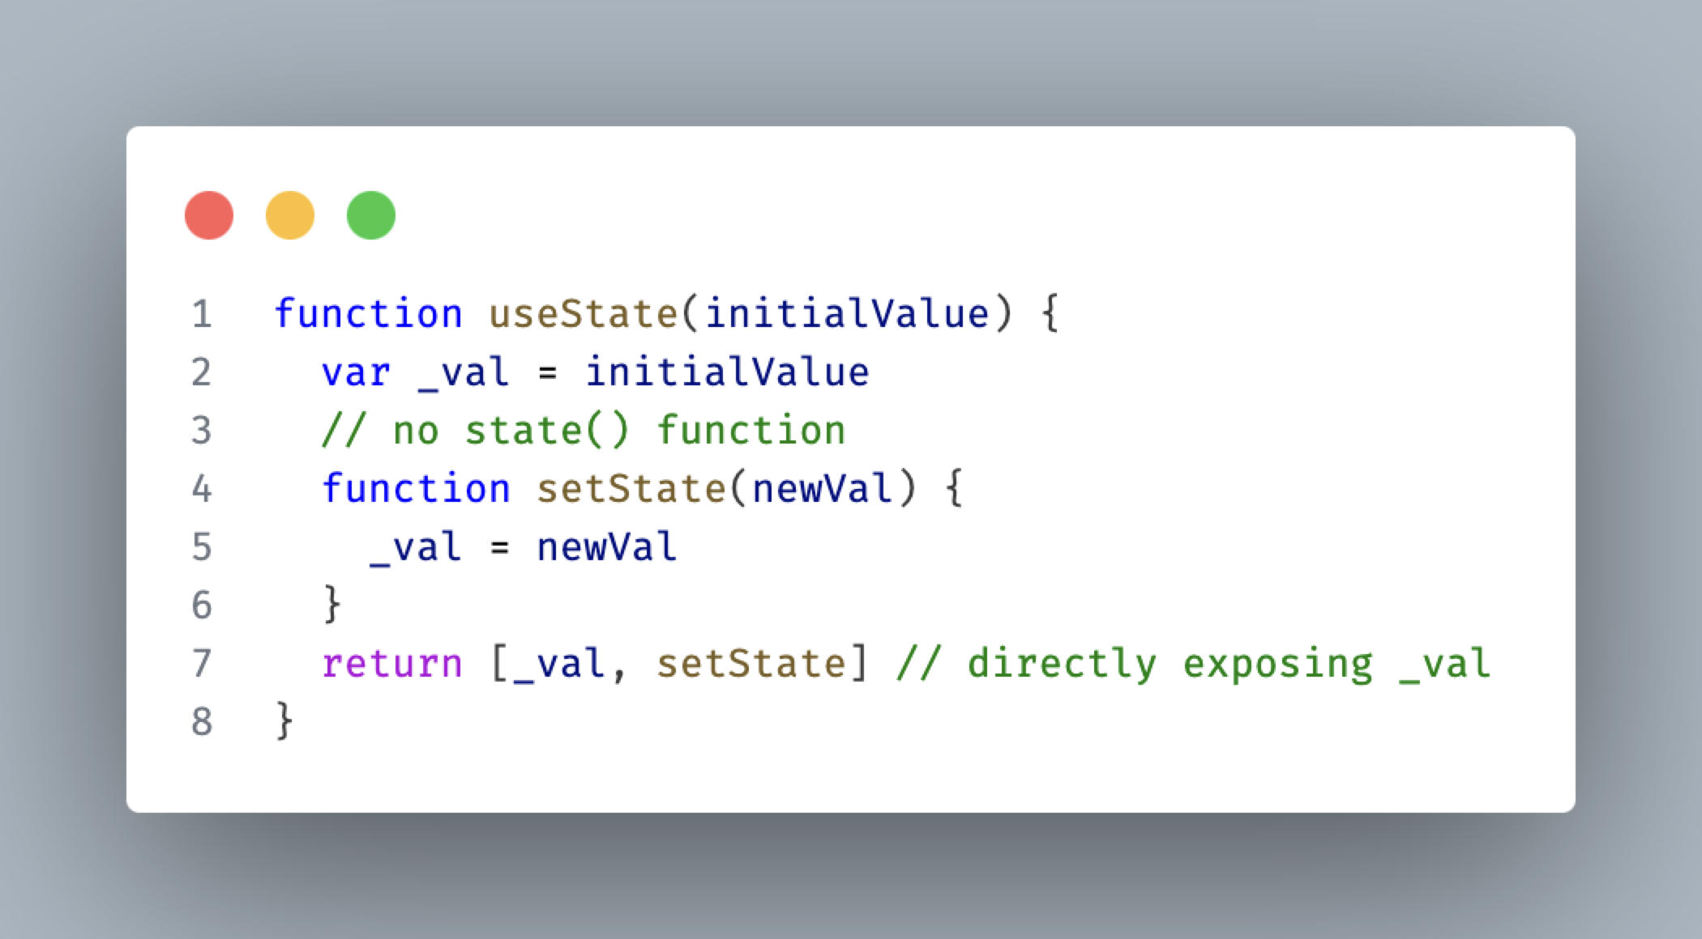
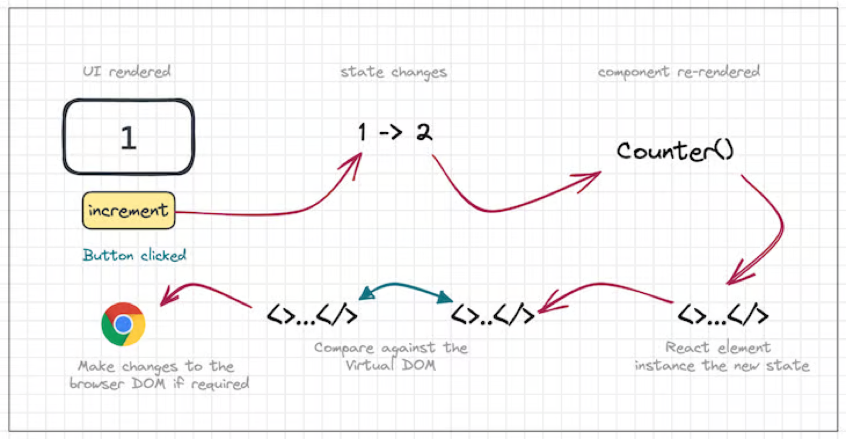
State Management - React
Hooks
useState
useReducer
Libraries
Redux
MobX
…

Slide 42
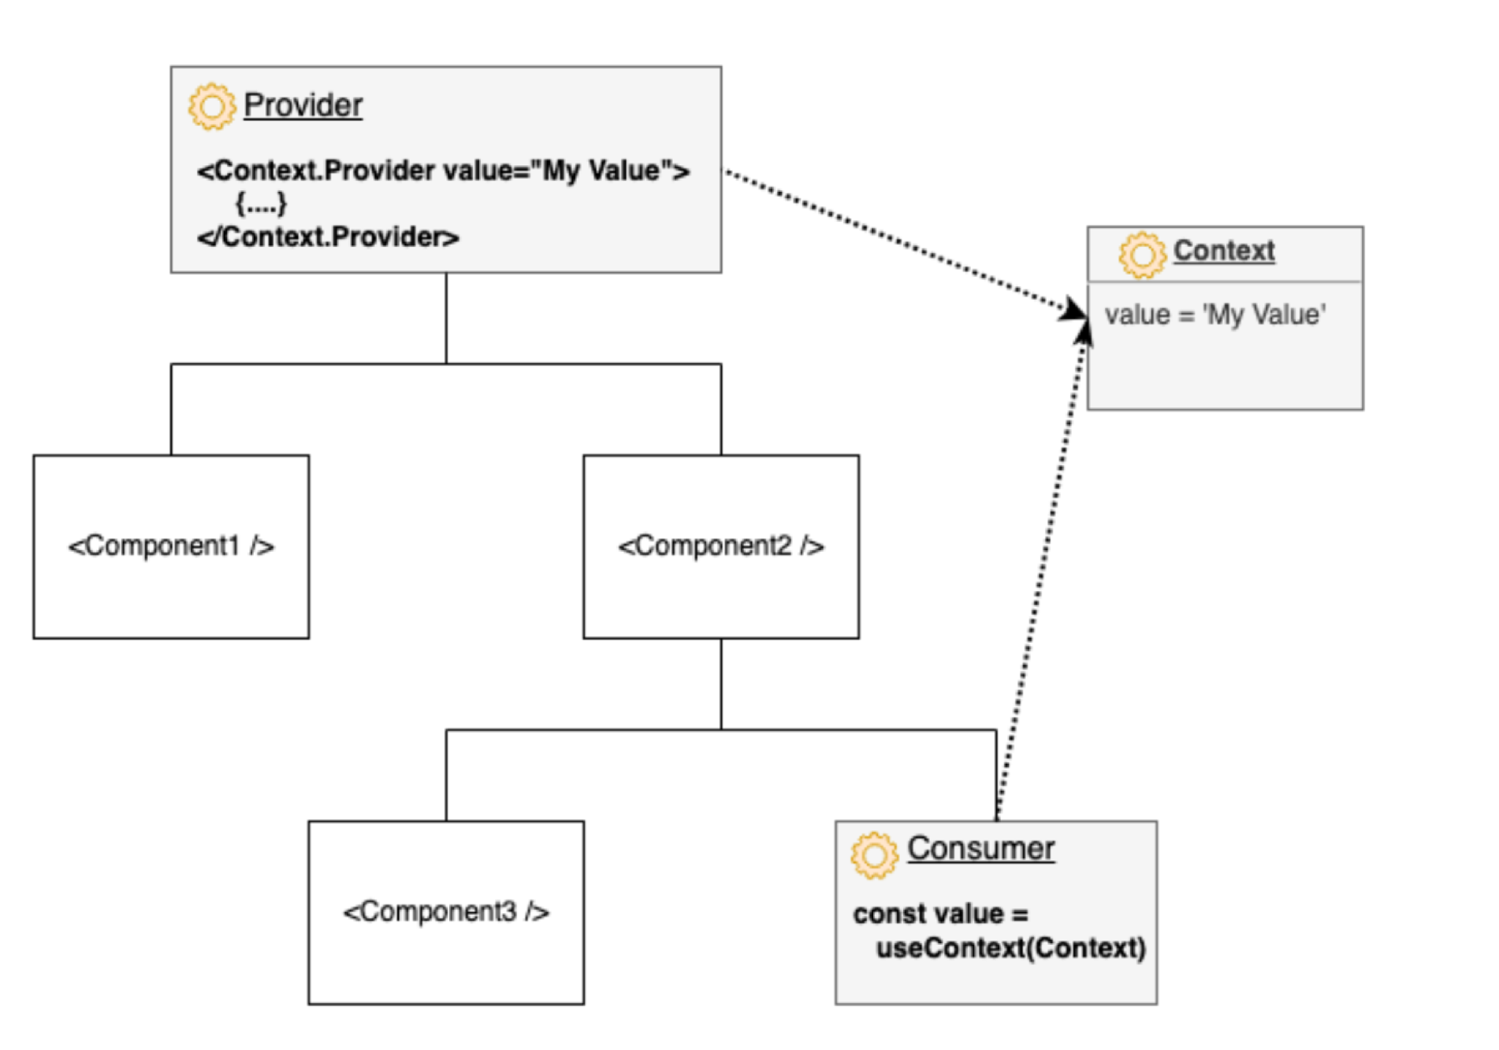
State Management - React
Context
Providers/Consumers
useContext

Slide 43
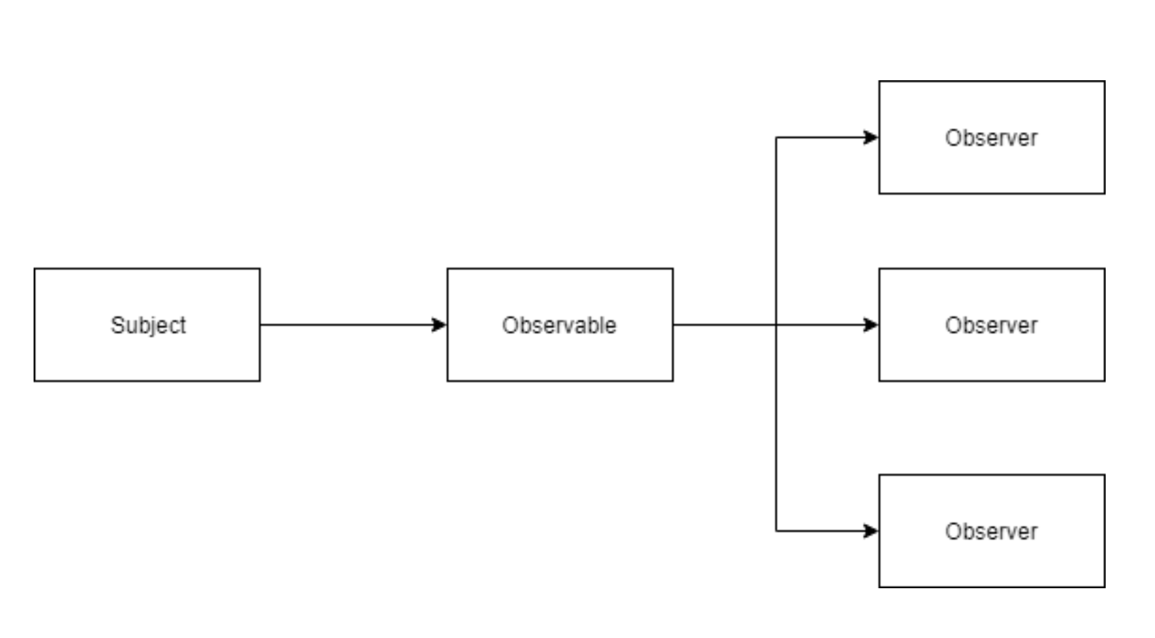
State Management - Angular
RXJS
Observables

Slide 44
State Management - Angular
Services
Basically “singletons” per Application/module/Component
Same instance is used for every place the class is instantiated

Slide 45
State Management - Angular
Services
Basically “singletons” per Application/module/Component
Same instance is used for every place the class is instantiated

Slide 46
Singleton
“Stel je voor dat Robo-Buddy een robotvriend heeft die uniek is, er is maar één exemplaar van in de hele wereld. Laten we hem "Uni-Bot" noemen.
Een "Singleton" in programmeren is als Uni-Bot, er is slechts één enkel exemplaar van een bepaald ding dat wordt gedeeld door het hele programma. Het is alsof er maar één Robo-Buddy is in de hele wereld, en iedereen die met hem wil praten, praat met dezelfde Robo-Buddy.
Dus, als je een Singleton hebt in je programma, betekent dit dat er slechts één specifiek object is dat je kunt gebruiken. Het zorgt ervoor dat verschillende delen van het programma met hetzelfde object werken en voorkomt dat er meerdere kopieën van dat object worden gemaakt.
Net zoals er maar één Uni-Bot is voor Robo-Buddy, is er maar één Singleton-object in het programma. Het helpt om dingen georganiseerd en efficiënt te houden! 🤖🔗🌍”

Slide 47
Singleton
Private instance field that contains an instance of the class
Make constructor private
Add static function that creates a new instance when instance field is empty, otherwise return existing instance
You can see an example of this in the route-server.ts file

Slide 48
State Management - AxxesJS
State class: Simple Observable
Service: singleton through decorator

Slide 49
State Management - AxxesJS
How does an observable technically work?
State class has a value and a list of ”listeners”
Listeners is an array of function
When value is updated => call each function in listeners array

Slide 50
State Management - Exercises
Exercise 9: update State class
Exercise 10: Service singleton

Slide 51
Routing
Listen to URL changes
Extract route params
Extract query params
Decide which component to render based on the route

Slide 52

Routing - React

Slide 53
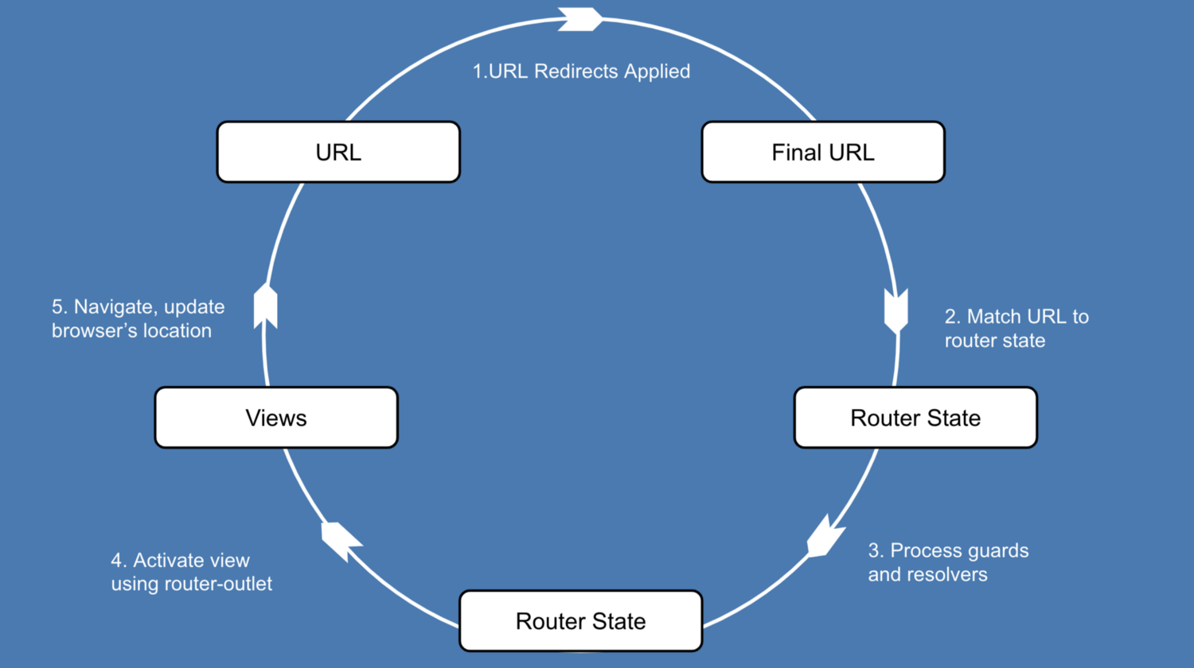
Routing - Angular
Routing module
Link route to specific component (or child module that has routing of its own
Render component in <router-outlet>

Slide 54
Routing - AxxesJS
RouteServer: Contains the current state and history of the URL
Router: manages the available routes and actions that can happen. Also listens to the Routeserver for URL changes
Router is instantiated with new Router, which will add a router element to the HTML body
withRouteComponent function links a component to a certain route

Slide 55
Routing - Exercises
Exercise 11: Listen to URL changes
Exercise 12: Implement navigate function so we can navigate programatically
Exercise 13: Route params
Exercise 14: Query Params

Slide 56
Now it’s up to you!
Extend/rework the framework as you desire, or create a new one
Extra exercises:
Props
Click events
Improve Change Detection by only updating necessary content
Get the template from an HTML file
Make it build
Make it work with JSX

Slide 57
Thank you for your attention

